Slide 1
Obez, İnsülin Dirençli Ergenlerde Diyetsel Glisemik Yük, İnsülin Yükü ve Kilo Kaybı: RESIST çalışması
Dr. Nahide Gökçe ÇAKIR
KTÜ Tıp Fak. Aile Hekimliği AD
25-04-2017

Slide 2
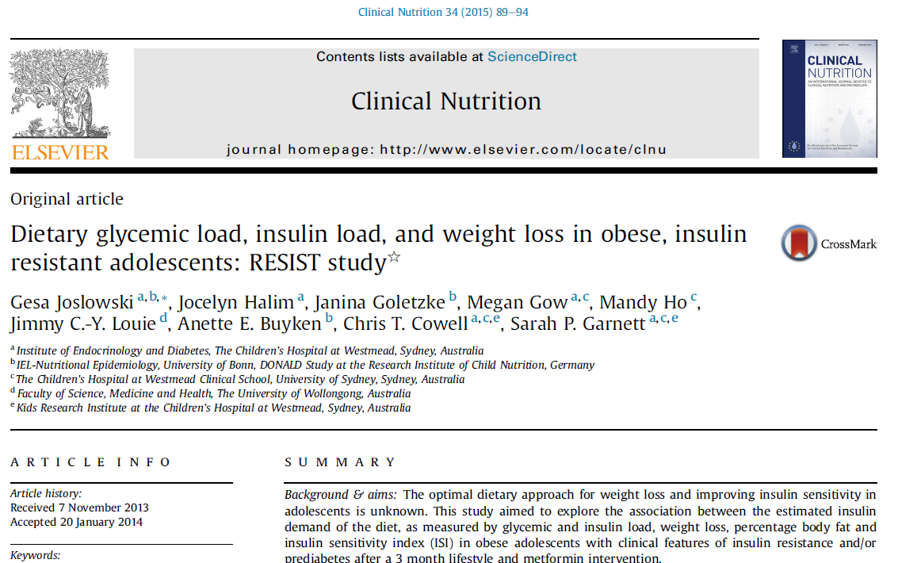

Slide 3
GİRİŞ
Ergen obezitesi , tip 2 diyabet ve prediyabet dahil çeşitli sağlık sorunlarıyla ilişkili küresel bir halk sağlığı sorunudur.
Diyet ve egzersiz de dahil olmak üzere metformin ile yapılan yaşam tarzı müdahaleleri, ergenlerde kilo ve insülin duyarlılığında iyileşmelere neden olabilir.
Bununla birlikte, obez ergenlerde, tip 2 diyabet gelişme riski taşıyanlar da dahil olmak üzere kilo kaybı için en uygun diyet yaklaşımı hakkında çok az şey bilinmektedir.

Slide 4
GİRİŞ
Aşırı kilolu ve obez yetişkinlerde yapılan müdahale çalışmaları, düşük glisemik indeks ve / veya glisemik yük diyetlerinin özellikle artmış insülin sekresyonu olan bireylerde kilo kaybı üzerine etkinliğini göstermektedir.

Slide 5
GİRİŞ
Ancak obez adolesanlarda diyetle alınan glisemik indeks veya glisemik yük ve kilo kaybıyla ilgili veri azlığı vardır ve müdahale çalışmalarının sonuçları çelişkilidir.

Slide 6
GİRİŞ
Glisemik yük, karbonhidrat içeren gıdalardan kaynaklanan insülin talebinin dolaylı bir tahmini olarak düşünülür.
Yine de, insülin sekresyonu diyet proteini tarafından da uyarılır.

Slide 7
GİRİŞ
Diyetteki protein ve yağ, hem insülin düzeylerini arttırmak hem de glisemiyi azaltmak için karbonhidratlarla sinerjik olarak hareket edebilir.

Slide 8
GİRİŞ
Bu çalışmanın amacı,
  İnsülin direnci olan veya prediyabetik obez ergenlerde,
  3 aylık bir yaşam tarzı ve metformin müdahalesi sonrasında
  Diyetteki tahmini insülin ihtiyacı (insülin yükü, glisemik yük ve kilo kaybı ile hesaplanan) ile vücut yağ yüzdesi ve insülin duyarlılık indeksi (ISI) arasındaki ilişkiyi araştırmaktır.

Slide 9
Materyal ve Metot
Katılımcılar;
  Bu çalışma RESIST (Avustralya Yeni Zelanda Klinik Deneme Kayıt Numarası 12608000416392) olarak bilinen randomize kontrol denemesinin ikincil veri analizidir.

Slide 10
Materyal ve Metot
Temel olarak, 10-17 yaş arasındaki 111 katılımcı,
  Yüksek bir karbonhidrat, düşük yağlı diyet (karbonhidrat olarak toplam enerjinin % 55 -% 60'ı (orta glisemik yük),% 30 yağ ve% 15 protein) veya
  Orta karbonhidrat, artmış protein diyeti (karbonhidrat (orta miktarda glisemik yük) olarak toplam enerjinin% 40 -% 45'i, % 30 yağ ,% 25 -% 30 protein).

Slide 11
Materyal ve Metot
Her iki gruba da düşük-orta glisemik indeks gıdalar tüketmeleri konusunda eğitim verildi.
Her iki diyette yaşa bağlı olarak iki farklı enerji düzeyi verildi: 6000-7000 kJ (10-14 yaş) veya 7000-8000 kJ (15-17 yaş).

Slide 12
Materyal ve Metot
Tüm katılımcılara metformin verilmeye başlandı ve aynı genel yaşam tarzı müdahalesini aldı.
İki grup arasındaki tek fark diyetlerin makro besin içeriğiydi.

Slide 13
Materyal ve Metot
Bu çalışma, 3 aylık dönemi tamamlayan, en az bir kez diyet alımının değerlendirildiği ve antropometrik, vücut kompozisyonu ve insülin duyarlılığı ölçümü yapılan, çalışmayı tamamlayan 91 katılımcı ile sonuçlanmıştır

Slide 14
Materyal ve Metot
Çalışmaya dahil edilen veya dışlanan (n = 20) RESIST katılımcıları arasında başlangıç yaşı, antropometri, vücut kompozisyonu veya insülin duyarlılığında istatistiksel olarak anlamlı bir farklılık yoktu, veriler gösterilmedi.
Çalışmaya başlamadan önce ebeveynlerden yazılı onay alınmış ve gençlerden onay alınmıştır.

Slide 15
Materyal ve Metot
Antropometri;
  Ağırlık ve yükseklik standart prosedürlere göre ölçüldü.
  Vücut kitle indeksi (VKİ, kg / m2) hesaplandı.
  Ağırlık, boy ve BKİ için Z-skorları yaş ve cinsiyete özgü referans değerlerden hesaplandı.

Slide 16
Materyal ve Metot
İnsülin duyarlılığı;
  Bir gece açlıktan sonra yapılan bir oral glukoz tolerans testinden saptanan ISI (İnsülin Duyarlılık İndeksi) ile ölçülmüştür.
    Glikoz dozu 1.75 g /kg- maksimum 75 g idi.
    Plazma glikozu ve insülin, her 30 dakikada bir ölçüldü.

Slide 17

Materyal ve Metot
ISI, aşağıdaki formülü kullanarak hesaplandı;

Slide 18
Materyal ve Metot
Beslenme değerlendirmesi;
  Daha önce Avustralya'daki ergenlerde (2007 Avustralya Ulusal Çocukların Beslenme ve Fiziksel Aktivite Araştırması) kullanılmış olan standartlaştırılmış bir üç geçiş metodolojisi kullanılarak 24 saatlik diyet çağrısı ile diyet alımı değerlendirildi.

Slide 19
Materyal ve Metot
Gıdaların miktarlarını tahmin etmede yardımcı olmak için bir gıda model kitapçığı kullanılmıştır.
Geri çağırma, eğitimli diyetisyenler tarafından yapıldı,
    6. ve 12. haftalar hastanede yüz yüze görüşülmüş
    9. haftada telefon görüşmesi yapılmıştır

Slide 20
Materyal ve Metot
Genel olarak; 213, 24 saatlik diyetle ilgili geri çağırmalar analizlere dahil edildi ve ortalama katılımcılara iki 24 saat diyetten geri arama (katılımcı başına 1-3) sağladı.
Tüketilen gıdalar beslenme analizi için araştırma diyetisyenleri tarafından girildi.

Slide 21
Materyal ve Metot
Glisemik indeks ve insülin indeksi;
  Glisemik indeks 50 gram karbonhidrat içeren test yiyeceğinin 2 saat içerisinde oluşturduğu kan glukozundaki artışın, aynı miktarda karbonhidrat içeren referans yiyeceklerin oluşturduğu kan glukozu artışına kıyaslanmasıdır.

Slide 22
Materyal ve Metot
24 saatlik diyet çağrılarında kaydedilen tüm karbonhidrat içeren gıdalara standart bir prosedüre göre bir glisemik indeks değeri atandı.
  Günlük toplam glisemik yük hesaplandı
Her bir gıda maddesinin mevcut karbonhidrat içeriği (gram cinsinden) gıda glisemik indeksi (% olarak) ile çarpılarak glisemik yük elde edildi.
  Diyetin toplam glisemik indeksi hesaplandı

Slide 23
Materyal ve Metot
Katılımcının ortalama diyet insülin yükü hesaplandı
  Gıdaların insülin indeksi değerlerinin, enerji içeriğinin ve tüketim sıklığının çarpılarak, 24 saatlik diyet hatırlamasındaki tüm kaydedilmiş gıda maddelerine toplanmasıyla hesaplanmıştır.

Slide 24
Materyal ve Metot
Metformin;
  Tüm katılımcılar metformin tedavisi gördü.
    Başlangıç dozu günde iki defa 250 mg'dı.
    İlk iki hafta sonra bu, günde 500 mg'lık nihai bir doza yükseltildi.
    Metformin uyumu, hap sayısı ile klinik deney eczacısı tarafından 3 ayda değerlendirildi

Slide 25
BULGULAR
Katılımcıların müdahale sırasındaki temel genel özellikler ve beslenme özellikleri Tablo 1'de gösterilmektedir.

Slide 26
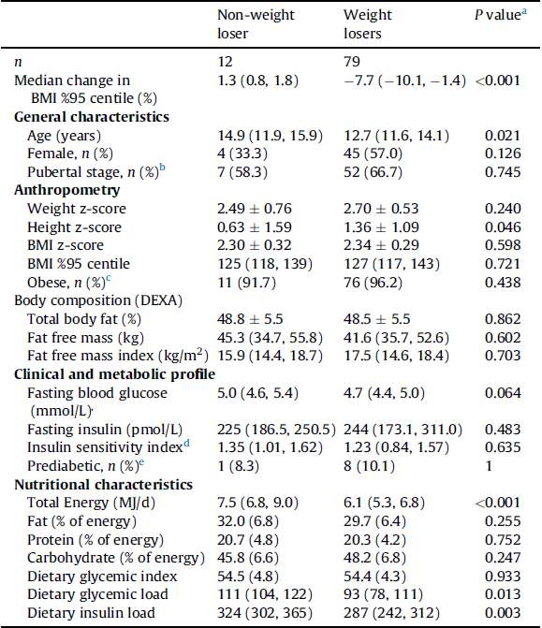

Slide 27
BULGULAR
Diyetteki glisemik yükün 50 ünite artması BMI% 95 centile'de →% 2.3 artışla
Diyet insülin yükündeki 50 ünite artış BMI 95 centile → % 0.6 artış ile ilişkilendirildi

Slide 28
TARTIŞMA
İkincil veri analizinin ana bulgusu, 3 ay sonunda kilo alan katılımcılarla karşılaştırıldığında kilo kaybedenlerin düşük insülin ihtiyacı ile beraber daha düşük enerjili diyet yaptığını bildirmesidir.
Kilo kaybı olanlar ile olmayanların glisemik indeksinde veya makro besin içeriğinde anlamlı bir fark yoktu.

Slide 29
TARTIŞMA
Glisemik yükü kilo kaybına bağlayan mekanizmalar postprandial insülin tepkisine dayanır.
Daha düşük postprandiyal insülin tepkileri üreten gıdalar ve / veya diyetler, yüksek insülin talebi indükleyen gıdalara kıyasla daha sonraki bir yemekte daha yüksek tokluk ve daha düşük bir gıda alım isteğini indüklediği düşünülmektedir.

Slide 30
TARTIŞMA
Düşük glisemik yükü veya insülin yükü olan diyetle beslenen RESİST katılımcılarının yedikten sonra tokluk hissinin artabileceğini bununda enerji alımındaki azalmayı kolaylaştırdığını düşünüyoruz.

Slide 31
TARTIŞMA
Düşük glisemik yük diyetinden ziyade düşük bir glisemik indeks diyetinin tüketilmesinin çocuklarda ve ergenlerde obezite üzerinde olumlu etkileri olduğu sonucuna vardık

Slide 32
TARTIŞMA
Bu çalışmada bir takım kısıtlamalar vardı.
  Tüm katılımcıların 3 geri çağırmayı düzgün bir şekilde tamamladı.

Slide 33
TARTIŞMA
Sebep ve sonuç ile ilgili bir sonuç çıkarmak mümkün değildir, çünkü bu çalışma sadece gözlemsel niteliktedir.

Slide 34
TARTIŞMA
Kanıtlar, metformin tedavisinin yaşam tarzı müdahaleleriyle kombine edildiğinde, insülin direnci olan ergenlerin vücut ağırlığında ve insülin duyarlılığında iyileşmelere neden olabileceğini ortaya koymaktadır.

Slide 35
SONUÇ
Sonuç olarak, verilerimiz, azaltılmış enerjili bir diyetin, tip 2 diyabet riski yüksek obez adolesanlarda kilo vermeye katkıda bulunduğu yönündeki artan kanıtları desteklemektedir.
Glisemik yükü ve insülin yükü düşük diyetler daha düşük bir enerji alımı ile ilişkilendirildi. Bu nedenle kilo kaybına yardımcı olabilir.

